Slide 1

CONCEITOS GERAIS DE BANCO DE DADOS

Slide 2

Banco de Dados
Representa o arquivo físico de dados, armazenado em dispositivos periféricos, onde estão armazenados os dados de diversos sistemas, para consulta e atualização pelo usuário

Slide 3
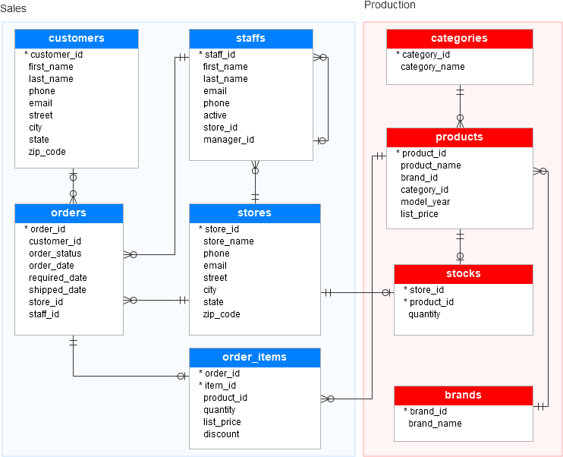
Tabelas Lógicas
Representam as estruturas de armazenamento de dados (arquivos) dos sistemas.

Slide 4

S.G.D.B. (Sistema Gerenciador de Banco de Dados)
É o software responsável pelo gerenciamento (armazenamento e recuperação) dos dados no Banco de Dados.

Slide 5

Dado
É o valor do campo quando é armazenado no Banco de Dados. Ex. O valor do campo "nome do cliente" para quem está fazendo a entrada de dados.

Slide 6

Informação
É o valor que este campo representa para as atividades da empresa. Ex. Resposta a uma consulta. Qual os nomes do clientes localizados no Rio de Janeiro?

Slide 7
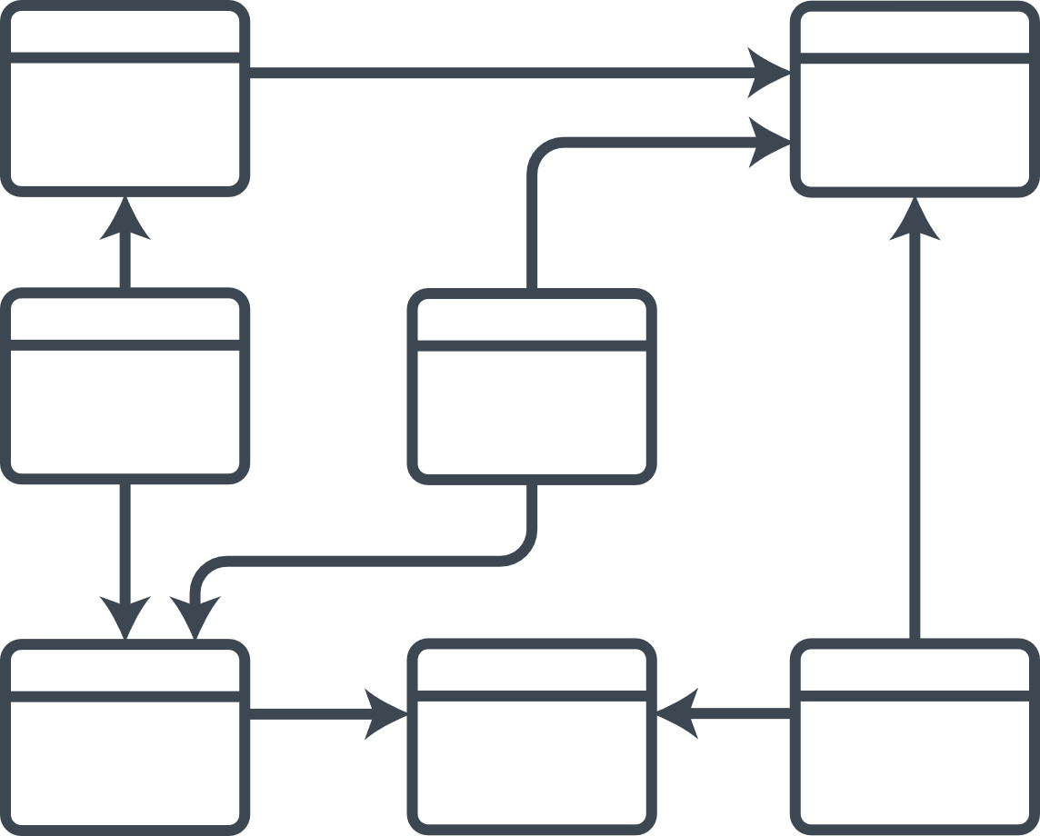
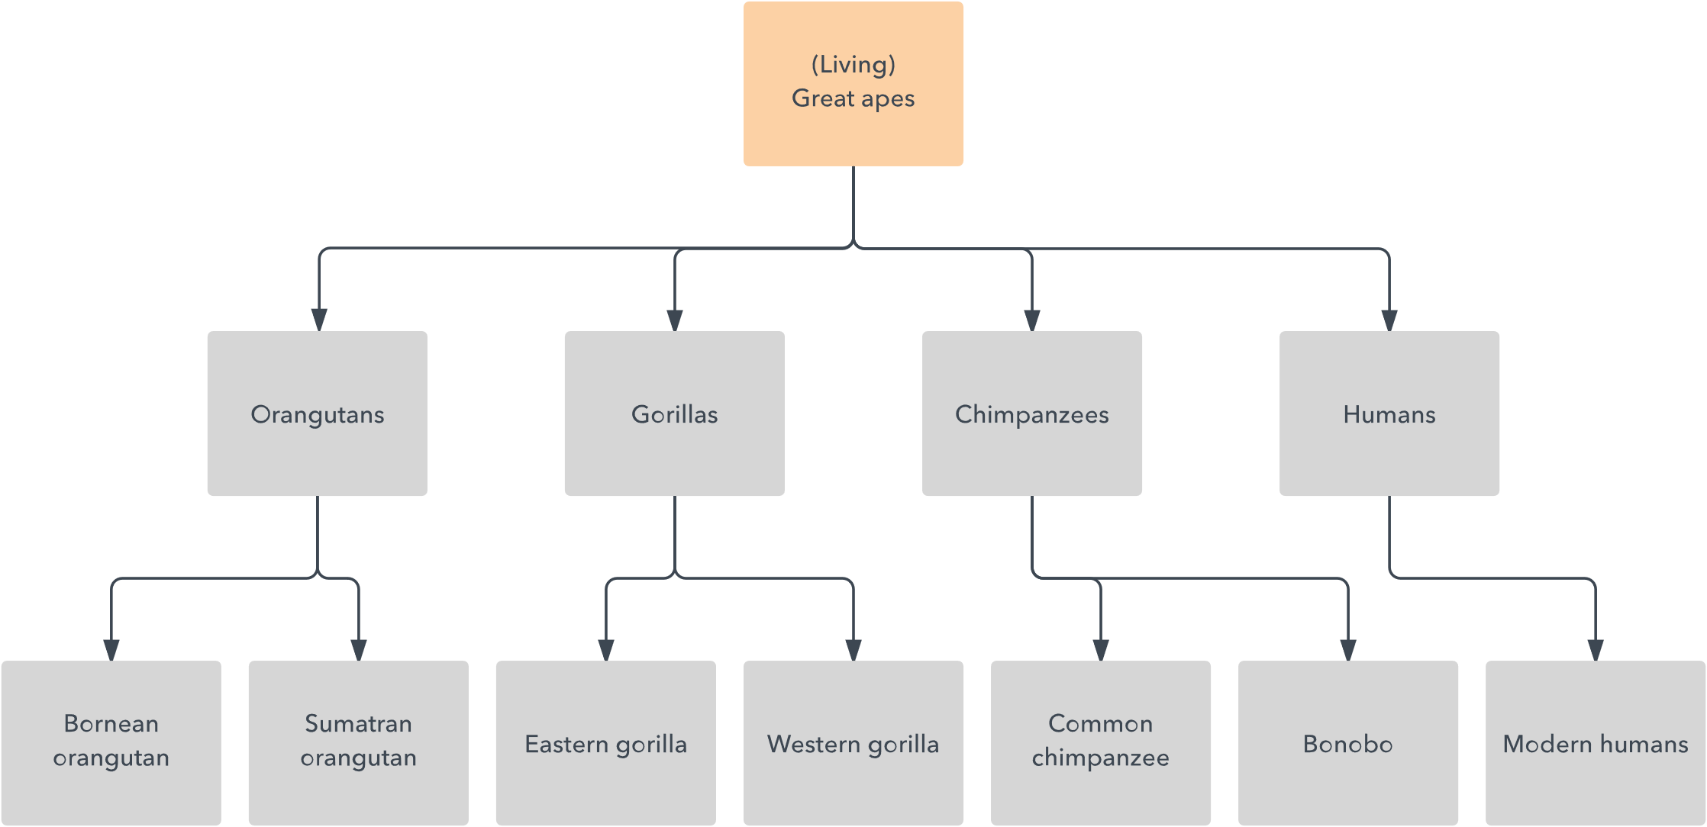
Modelo de Banco de Dados
Modelo Relacional, Modelo Hierárquico e Modelo em Rede. Representa a estrutura física no qual o armazenamento dos dados foram projetados. O modelo identifica a estrutura interna de recuperação e armazenamento dos dados no qual o SGBD foi projetado.

Slide 8
Representação Física do Banco de Dados
TABELAS
LÓGICAS
INFORMAÇÕES PARA
O USUÁRIO
BANCO DE DADOS
(Arquivo Físico)

Slide 9
Visões do Banco de Dados
Visão Interna - É aquela vista pelo responsável pela manutenção e desenvolvimento do SGBD. Existe a preocupação com a forma de recuperação e manipulação dos dados dentro do Banco de Dados.
Visão Conceitual - É aquela vista pelo analista de desenvolvimento e pelo administrador das bases de dados. Existe a preocupação na definição de normas e procedimentos para manipulação dos dados, para garantir a sua segurança e confiabilidade, o desenvolvimento de sistemas e programas aplicativos e a definição no banco de dados de novos arquivos e campos. Na visão conceitual, existem duas linguagens de operação que são: Linguagem de definição de dados(DDL) e Linguagem de Manipulação de dados

Slide 10
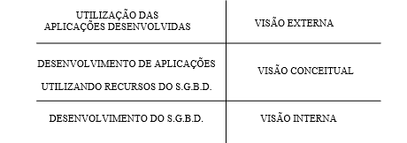
Visões do Banco de Dados
Visão Externa - É aquela vista pelo usuário que opera os sistemas aplicativos, através de interfaces desenvolvidas pelo analista (programas), buscando o atendimento de suas necessidades

Slide 11
Vantagens do Banco de Dados em relação à arquitetura tradicional

Slide 12
Definições
Sistema Tradicional - São aqueles em que os dados do sistema estão armazenados fisicamente separados um do outro. O acesso é feito pelos programas de aplicação, associando o nome externo dos arquivos e definindo todo o registro independente da utilização dos campos.
Sistema de Banco de Dados - É aquele em que os dados são definidos para o S.G.B.D., através da DDL (linguagem de definição de dados). Fisicamente estão armazenados em um único local, sendo o acesso realizado apenas através do S.G.B.D. Nos programas de aplicação, é necessário apenas definir os campos que serão utilizados pelo programa.

Slide 13

Vantagens do Banco de Dados
Redução ou Eliminação de Redundâncias
Eliminação de Inconsistências
Compartilhamento dos Dados
Restrições de Segurança
Padronização dos Dados
Independência dos Dados
Manutenção da Integridade

